Slide 1



Навчальний проєкт №3 “Насоси”
Фізика 7 клас
17.03.2023

Slide 2
Із записаних літер дуже швидко назвати термін, який зустрічається під час вивчення тем «Тиск рідин, газів та твердих тіл»:
С, Т, И, К
А, Л, Ь, С, П, К, А
А, Н, Т, Е, М, Р, О, М.
О, Н, С, А, С

Slide 3
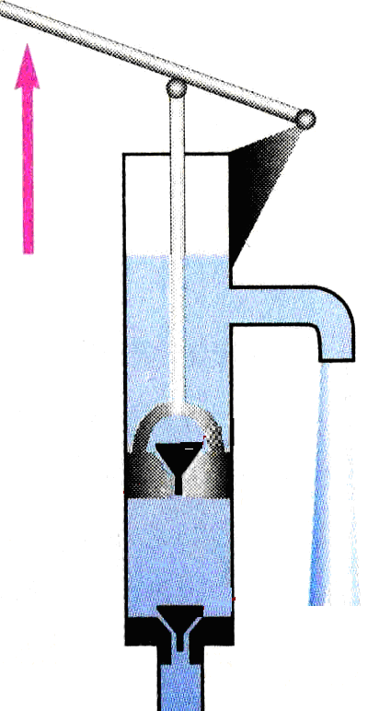
Всмоктувального насос складається з циліндра, всередині якого рухається вгору і вниз поршень, що щільно прилягає до стінок. У нижній частині циліндра і в самому поршні встановлено клапани, які відкриваються тільки вгору.

Slide 4
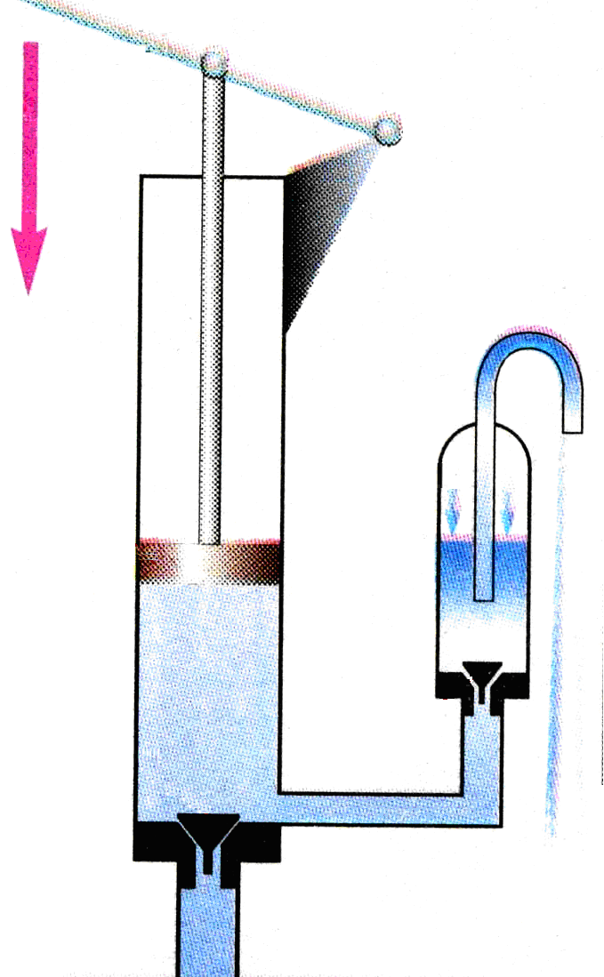
Нагнітальний насос складається з поршня, циліндра, двох клапанів, труби, повітряних камер.

Slide 5
Яким чином працює насос з повітряною камерою?
Після того, як вода була набрана через всмоктувальний клапан у циліндр насоса, за допомогою ручки натискають на поршень. Під дією води закривається всмоктувальний клапан, водночас відкривається нагнітальний клапан, вода поступає в посудину з повітряною камерою і через трубу виходить назовні. Якщо ручку починають рухати вгору, закривається клапан і відкривається клапан – вода поступає в циліндр. Далі процес повторюється доти, доки не накачали води стільки, скільки потрібно.

Slide 6
Як же працює всмоктувальний насос? Коли поршень рухається вгору, вода під дією атмосферного тиску входить в трубку, піднімається нижній клапан і рухається за поршнем. Коли поршень рухається вниз, вода під ним тисне на нижній клапан, і цей клапан закривається. Одночасно під тиском води відкривається клапан усередині поршня, і вода переходить у простір над поршнем. При подальшому русі поршня вгору разом з ним піднімається і вода, що є над поршнем, виливаючись у відвідну трубу. Одночасно за поршнем піднімається нова порція води, яка при наступному опусканні поршня буде вже над ним. Такі процеси повторюватимуться доти, доки ми не припинимо качати воду.

Slide 7
Як ви гадаєте, на яку максимальну висоту або з якої глибини можна підняти воду за допомогою таких насосів?
Поршневим рідинними насосами можна качати воду лише з глибини до 10 м.

Slide 8
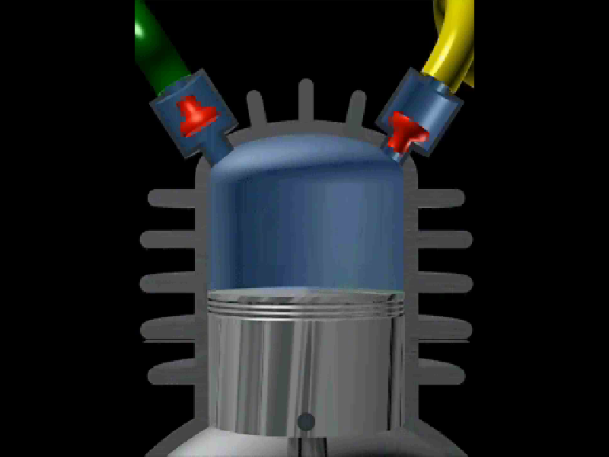
Поршневий компресор – це теж нагнітальний повітряний насос, поршень якого приводиться в дію двигуном. Компресор подає стиснене повітря в пневматичні інструменти

Slide 9
Ми з вами розглянути насоси, що створила людина. Чи знаєте ви які насоси, створила жива природа
Наше серце є насосом, бо воно працює впродовж життя людини. Під час скорочення серцевого м’яза кров під тиском виштовхується із серця в артерії (спеціальні клапани не пускають її назад). Коли ж серцевий м’яз розслабляється, він заповнюється венозною кров’ю
А яким приладом вимірюють кров’яний тиск?

Slide 10
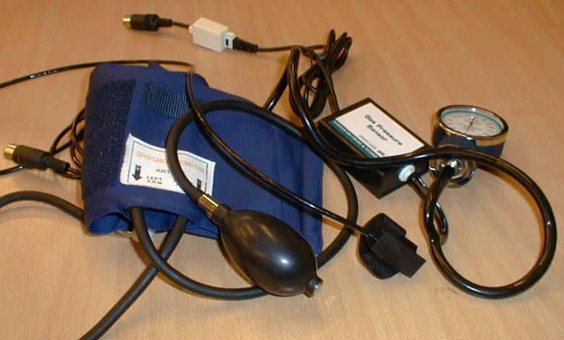
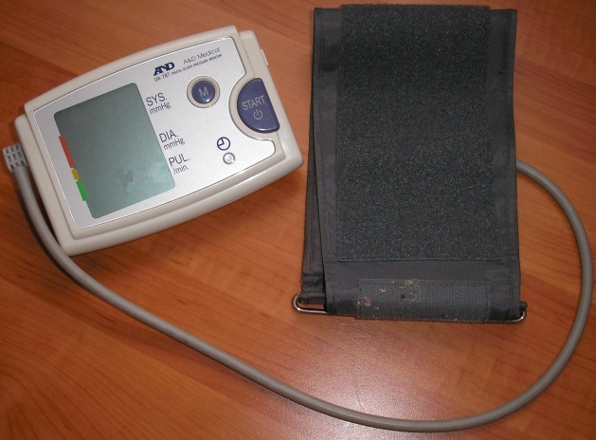
Тонометр.

Slide 11
Ключові питання (проблема):
· Перша згадка в історії;
· Будова та принцип дії;
· використання;
· Джерела інформації.

